Slide 1


Настольная игра
«Ури-Бери тодосчи»

Slide 2

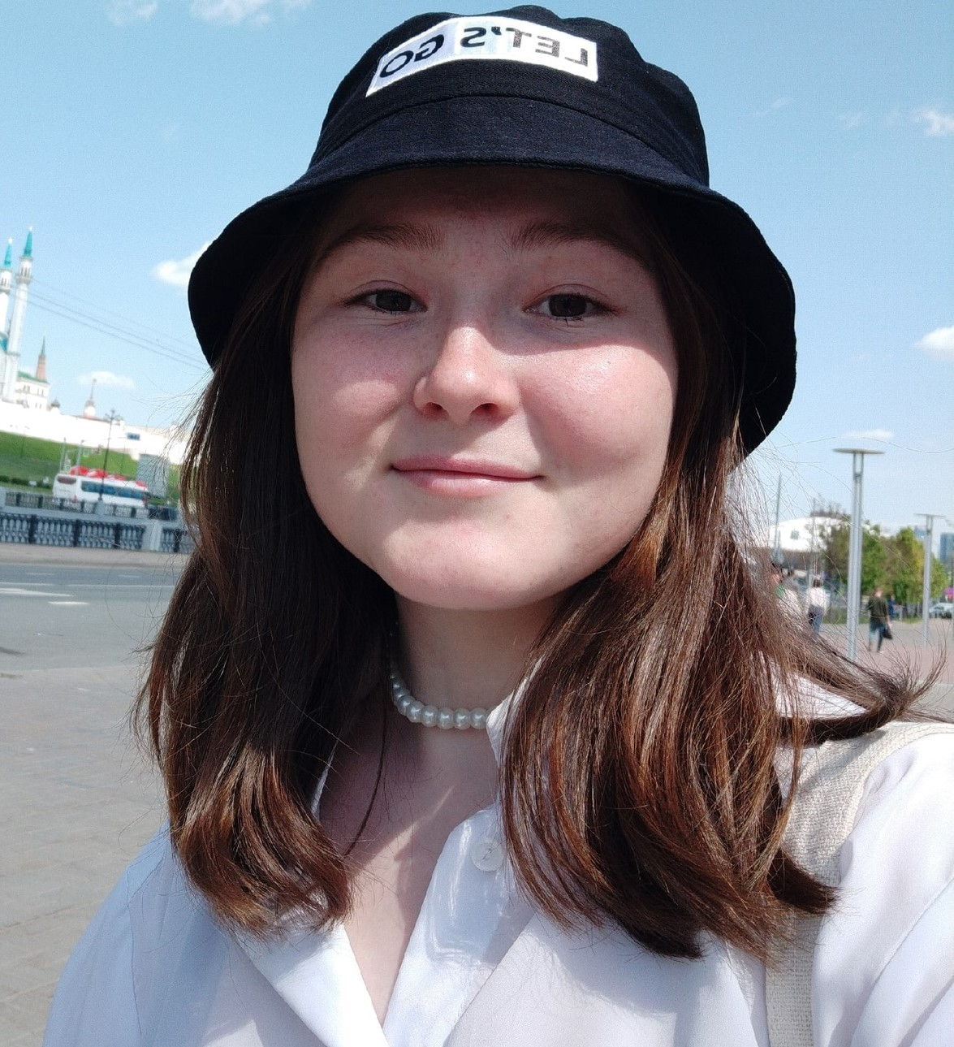
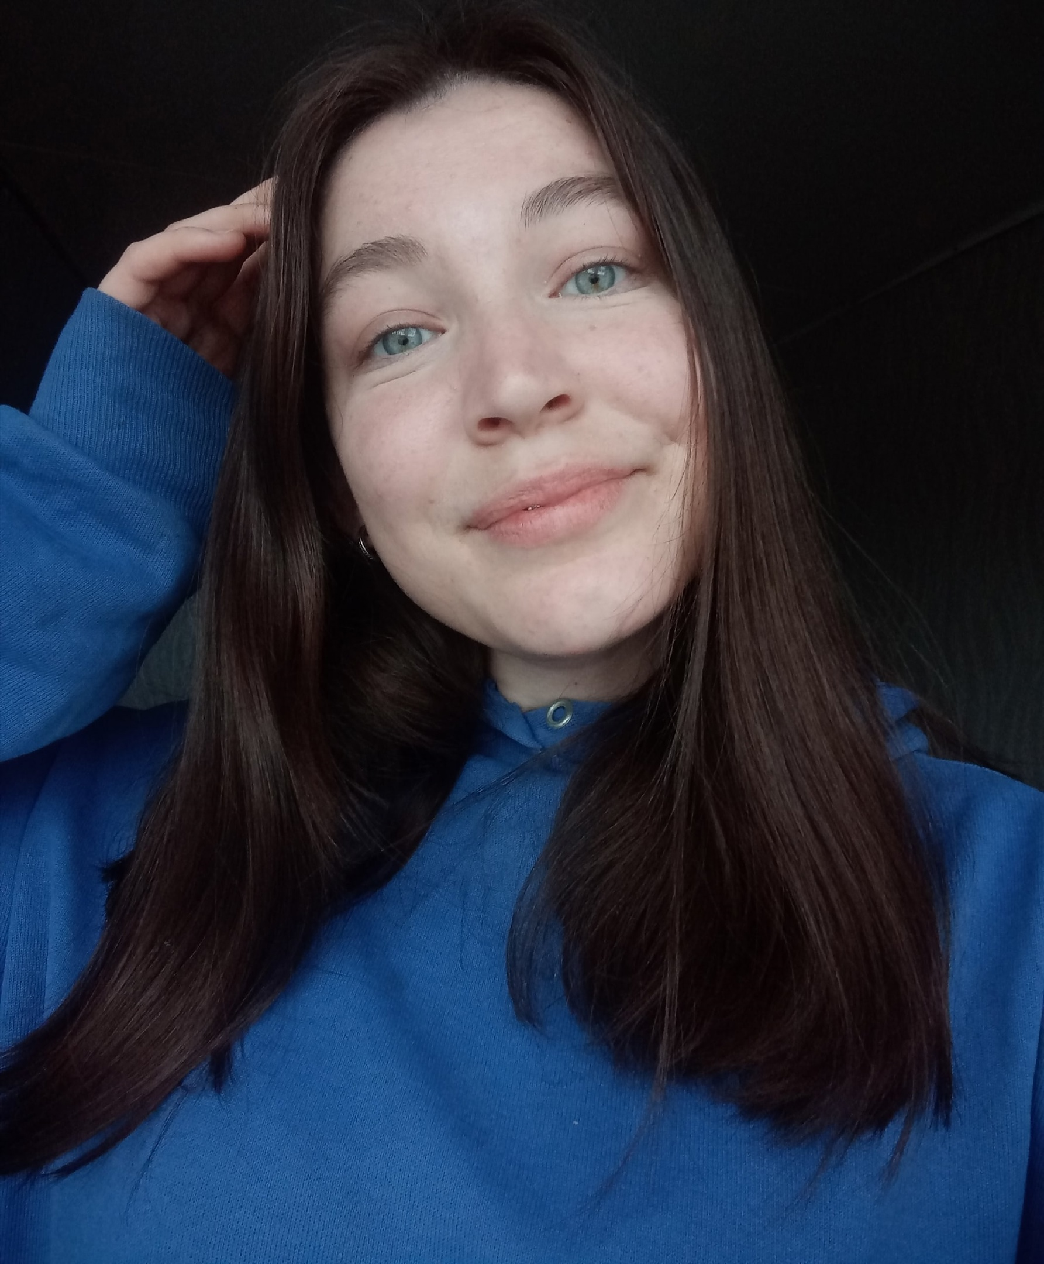
Команда проекта
Алина Зорина
Опыт в создании проекта(посещение проектных лагерных смен,участие в этноакселераторах по созданию проектов); гибкость; умение находить ресурсы для создания проекта
Руководитель группы - Алина Зорина
Лидия Капралова
Опыт в создании проектов(посещение проектных лагерных смен,участие в этноакселераторах по созданию проектов); аналитический склад ума; умение находить полезные связи.
Роль в команде -экономист и аналитик

Slide 3

Проблема
Молодёжь
(от 18 до 35 лет)
Незаинтересованность в изучении удмуртского языка,культуры и истории Удмуртии
  Настольная игра положительно повлияет на уровень заинтересованности молодого поколения к национальной картине своего края

Slide 4
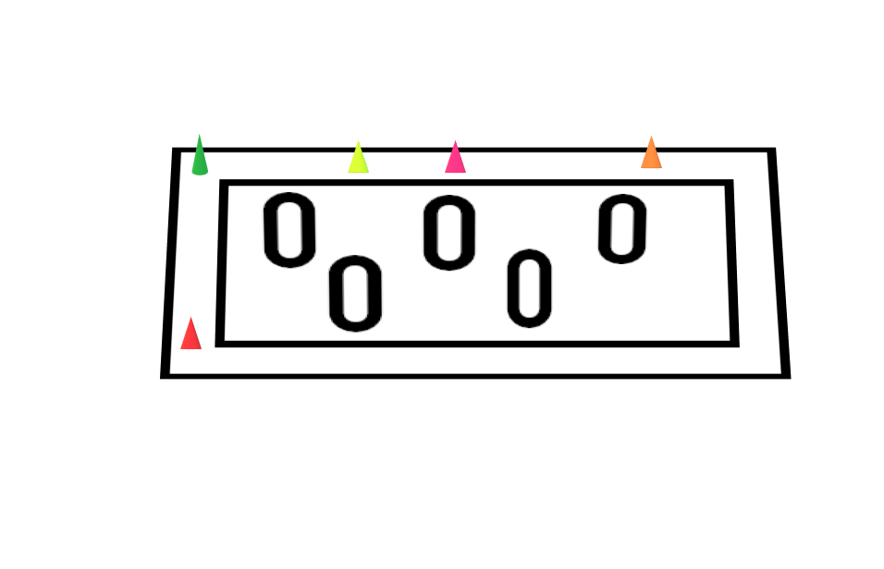


О проекте.
Что есть сейчас.
Настольная игра,созданная на основе жанра квест-игры. Игра включает в себя: карту-локацию, колоды карт с тематическими вопросами, непосредственно, кубик и фишки для самой игры.
На данный момент имеется лотип игры, карта-локация в электронном варианте, а также тематические вопросы. С момента начала нашей работы был видоизменён логотип, были внесены коррективы в концепцию игры и сделаны перерасчёты расходов.

Slide 5

Роль проекта в обеспечении технологического суверенитета страны
Роль | Оценка
Инновационность | Регион
Рынок НТИ | EduNet
Сквозные технологии | не использует

Slide 6
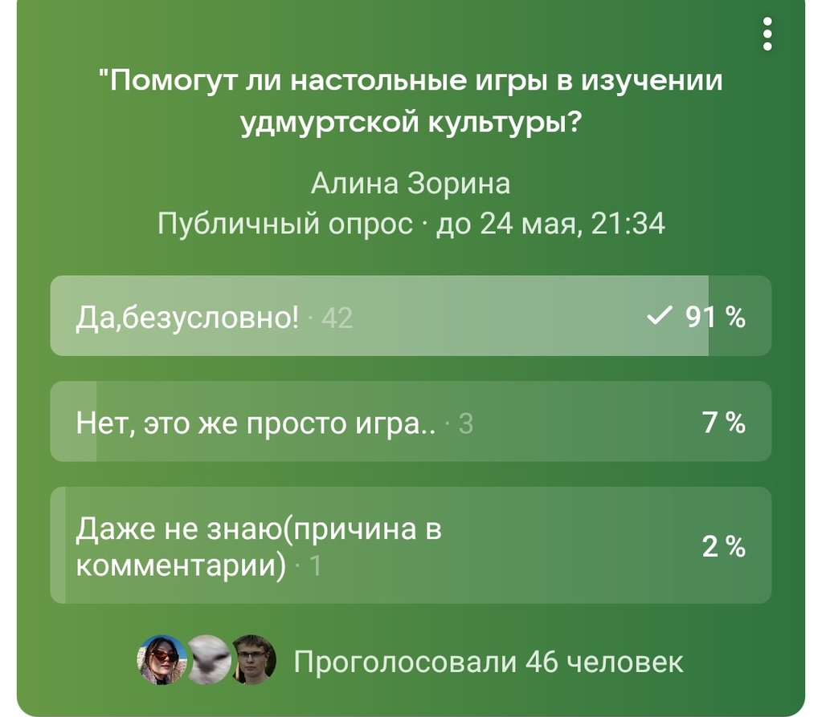
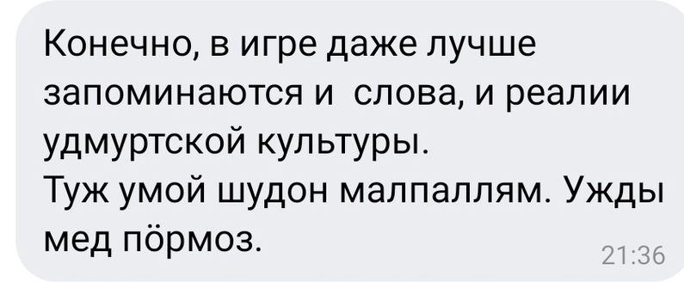
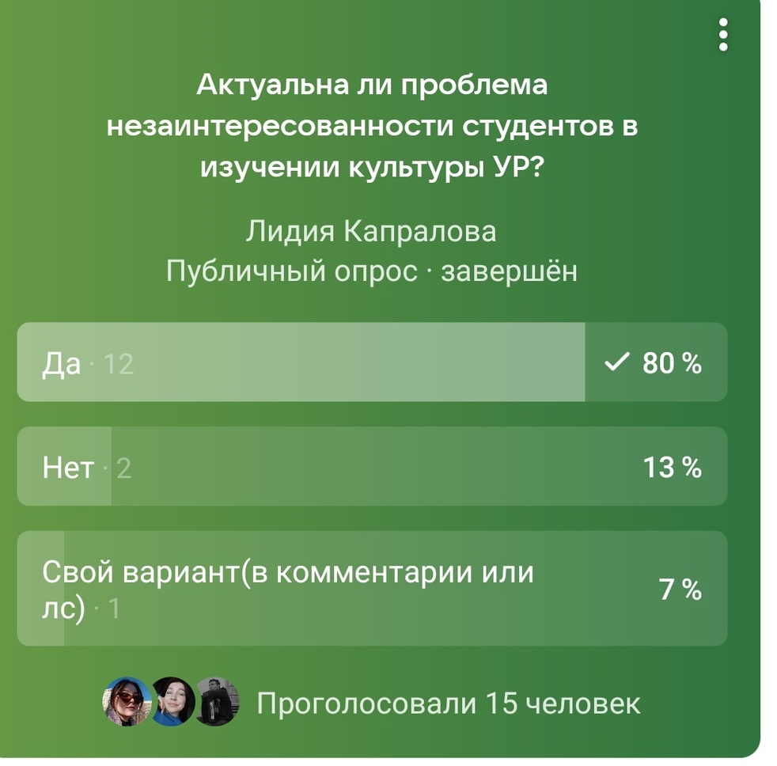
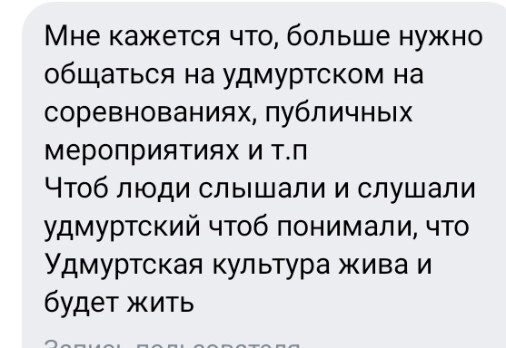
Целевая аудитория проекта
Мы провели опрос в социальных сетях среди молодежи от 18 до 33 лет, в котором выяснили необходимость изучения удмуртской культуры среди молодого поколения.

Slide 7
Потенциальный объем рынка
РАМ
Потенциал
ТАМ
Перспектива
SAM
Стратегия и конкуренты
SOM
Тактика
PAM (Potential Available Market) – 25 млн. чел. (финно-угорское население)
TAM (Total Addressable Market) – 2,5 млн. чел. (те, кто интересуется культурой финно-угров – 10% от РАМ)
SAM (Serviceable Available Market) – 625 000 чел. (молодёжь и взрослое население, проявляющие интерес к национальной картине мира удмуртов)
SOM (Serviceable & Obtainable Market) – 93 750 чел. (рынок Удмуртии, а точнее школы, СПО, ВУЗы Удмуртской Республики с целью популяризации родного языка УР)

Slide 8
Анализ конкурентов
Конкуренты Продукты/Услуги
«Тодад возь»(удмуртское memory), «Вожодыр»(удмуртская «Мафия») и др.
Фирмы конкуренты
«Chukinder»
Наши преимущества
Оригинальность в концепции игры
Создание конкуренции существующей фирме «Chukinder»

Slide 9
Бизнес-модель
Ключевые партнёры | Ключевые виды деятельности | Ценностные предложения |  | Взаимоотношения с клиентами | Потребительские сегменты
 | Ключевые ресурсы |  |  | Каналы
Структура издержек |  |  | Потоки поступления доходов
партнер- дизайнер
типография «Инвис»
Персональная поддержка
Сообщества
Совместное создание
Интеллектуальный турнир «УБТ»
Производство
Разрешение проблемы приобщения к культуре родного края
Новизна
Изготовление на заказ
Дизайн
Бренд / статус
Цена
Сокращение расходов
Доступность
Национальный продукт
Школы, национальные классы,
ВУЗы,
ССУЗы
Материальные ресурсы
Интеллектуальные ресурсы
Персонал
Финансы
Через социальные сети
Переменные издержки: материалы на изготовление игры(картон, фишки, кубики, а также выпуск и печать изделий
Продажа продукта / актива

Slide 10

Процесс производства товара
2. Создание концепции игры
1. Сбор тематического материала
3. Привлечение партнеров
6. Настольная игра,готовая для тиражирования
5.После одобрения гранта приобрести материалы для создания самой игры
4. Подача проекта на грант

Slide 11
Цель проекта по SMART
SMART | Цели
S(конкретность) | Получение прибыли и достижение социальной цели, связазанной с национальной картиной мира удмуртов
M(Измеримость) | В размере до 23 игр до конца 2023 года
A(Достижимость) | При помощи стратегии воронки продаж(установление контакта-выявление потребностей-презентация-производство-согласование-тиражирование-покупка)
R(Важность) | Получение дохода и популяризация удмуртской культуры с помощью настольной игры
T(Срок) | Добиться поставленных целей к 31.12.2023

Slide 12
Стартовые инвестиции
Статья затрат | Сумма, руб. | Источник
Плотный картон для печати | 1206 | Собственные средства
Кубик(3 шт) | 105 | Собственные средства
Упаковка (3 шт) | 903 | Собственные средства
Фишки(18 шт) | 270 | Собственные средства
Печать карточек и карты-локации | 210 | Собственные средства
Стикер бренда «Ури-Бери тодосчи» | 450 | Собственные средства
Работа дизайнера | 1800 | Собственные средства
ИТОГО | 4 944

Slide 13
Организационный план
Выбранная организационно-правовая форма-самозанятые
Выбранная система налогообложения- НПД

Slide 14
Финансовый план
№ | Статья | Ед. изм | Месяц (за 1 год/либо до срока окупаемости) |  |  |  |  |  |  |  |  |  |  |  | ИТОГО
 |  |  | 1 | 2 | 3 | 4 | 5 | 6 | 7 | 8 | 9 | 10 | 11 | 12
БЮДЖЕТ ОПЕРАЦИОННОЙ ДЕЯТЕЛЬНОСТИ
1 | ДОХОДЫ | руб. | 3800 | 5700 | 5700 | 5700 | 5700 | 5700 | 5700 | 5700 | 5700 | 5700 | 5700 | 5700 | 66 500
2 | РАСХОДЫ | руб. | 4944 | 4944 | 4944 | 4944 | 4944 | 4944 | 4944 | 4944 | 4944 | 4944 | 4944 | 4944 | 59 328
3 | ПРИБЫЛЬ ДО НАЛОГООБЛОЖЕНИ | руб. | - | 756 | 756 | 756 | 756 | 756 | 756 | 756 | 756 | 756 | 756 | 756 | 8 316
4 | НАЛОГИ | руб. | 152 | 228 | 228 | 228 | 228 | 228 | 228 | 228 | 228 | 228 | 228 | 228 | 2 660
5 | ЧИСТАЯ ПРИБЫЛЬ | руб. | - | 528 | 528 | 528 | 528 | 528 | 528 | 528 | 528 | 528 | 528 | 528 | 5808
БЮДЖЕТ ИНВЕСТИЦИОННОЙ ДЕЯТЕЛЬНОСТИ
6 | Стартовые инвестиции | руб. | 6744 |  |  |  |  |  |  |  |  |  |  |  | 6744

Slide 15
Экономика проекта
( Указать показатели за период окупаемости стартовых инвестиций, но нем менее 1 года)
№ | Показатель | Ед.изм. | ИТОГО
1 | Объем продаж | шт. | 23
2 | Доходы от операционной деятельности | руб. | 66 500
3 | Расходы от операционной деятельности | руб. | 59 338
4 | Прибыль (после налогообложения) | руб. | 8 316
5 | Точка безубыточности | шт. | 42
6 | Точка безубыточности | руб. | 79 800
7 | Срок окупаемости | мес. | 14
8 | Стартовые инвестиции | руб. | 6744
9 | Рентабельность стартовых инвестиций | % | 1,2
10 | Рентабельность затрат | % | 0,14

Slide 16
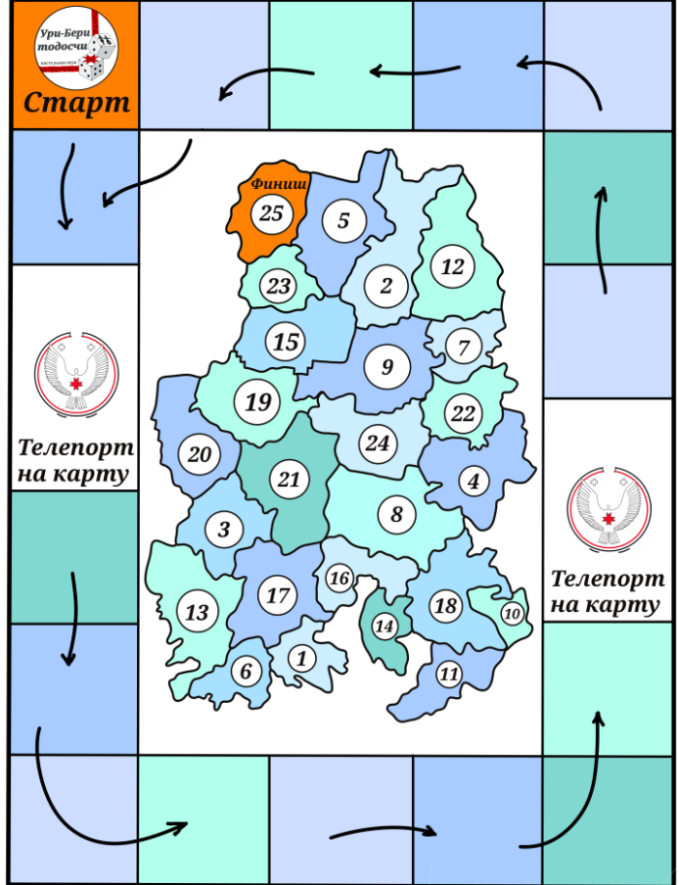
Электронная версия карты

Slide 17
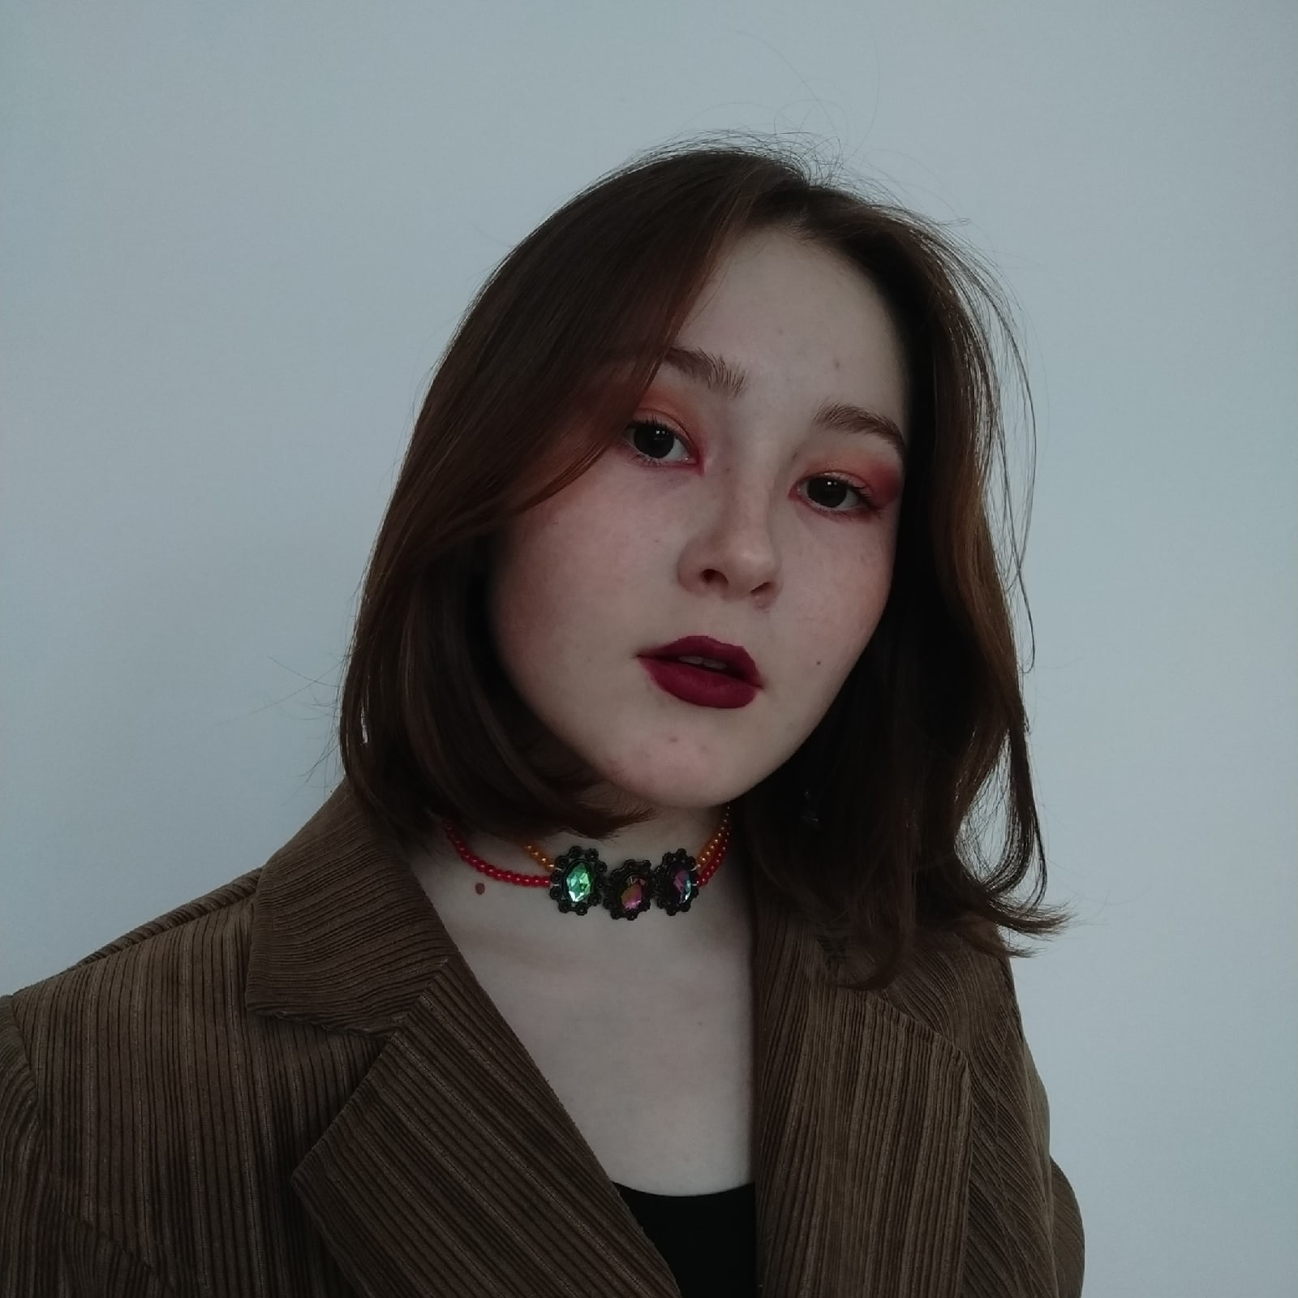
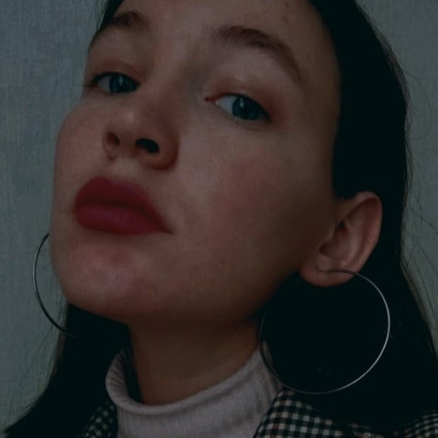
Координаты команды проекта
Алина Зорина,
89225176157
zorinaalina93@gmail.com
z-zorincha
Лидия Капралова
89128726801
kapralovalidiya006@gmail.com,
_iamkapral_

Slide 18

Спасибо за внимание!

